Slide 1
Hướng dẫn đeo khẩu trang đúng cách để ngừa lây nhiễm virus Corona

Slide 2
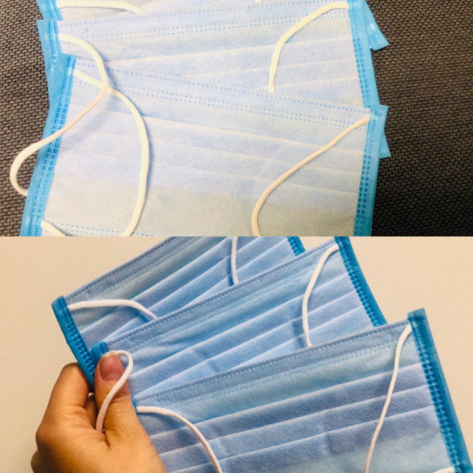
Theo các chuyên gia y tế khẩu trang bằng vải không dệt thông thường có 3 lớp với công dụng khác nhau:

Slide 3
Theo các chuyên gia y tế khẩu trang bằng vải không dệt thông thường có 3 lớp với công dụng khác nhau:
Lớp ngoài có đặc tính chống thấm nước, giúp ngăn cản hiệu quả các hạt chất lỏng văng ra khi người bệnh hắt xì, ho, thở mạnh... Mặt ngoài thường có màu xanh blue nhạt để dễ phân biệt, đeo khẩu trang đúng là để lớp màu quay ra ngoài.
Lớp trong luôn có màu trắng rất dễ phân biệt với lớp ngoài. Mặt vải quay vào trong, sát với da mặt nên phải tinh khiết mịn màng, không xơ sợi sùi lông gây khó chịu. Ngoài ra phải có tính thấm nước nhằm hút mồ hôi tạo sự thoải mái cho người sử dụng.
Lớp giữa có tác dụng ngăn các hạt dịch văng bắn và phải lọc được bụi, vi khuẩn. Đây chính là lớp quyết định chất lượng khẩu trang. Một lớp lọc "đúng chuẩn" phải để không khí dễ đi qua, tạo sự thoáng khí cho người dùng, nhưng lại phải có kết cấu đủ để lọc được các hạt bụi, vi khuẩn có kích thước cực nhỏ.

Slide 4
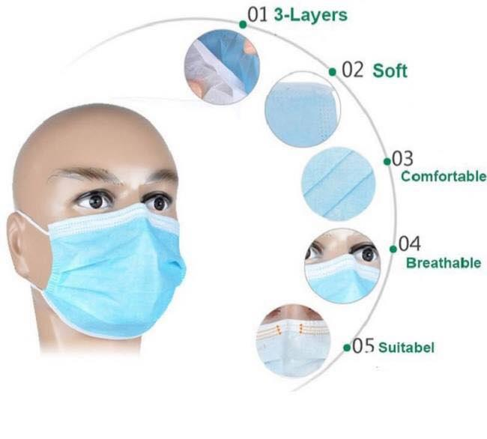
Mặt vải xanh đậm khẩu trang sẽ quay ra ngoài, mặt vải trắng sẽ quay vào trong sát với da mặt

Slide 5
Khẩu trang y tế
Virus corona với kích thước khoảng 150-200nm (nano mét) và virus cúm Influenza A có kích thước 80-120nm, các virus này chủ yếu cư trú trong giọt nước bọt lớn.
Một nghiên cứu cho thấy các giọt nước bọt lớn có kích thước từ khoảng 75 - 360 micro mét (1 micro mét = 1.000 nano mét), do đó có thể dễ dàng bị giữ lại bởi các khẩu trang y tế thông thường với khả năng lọc hiệu quả các hạt có kích thước trên 5 micro mét. Việc dùng khẩu trang y tế đúng cách sẽ ngăn chặn các giọt nước bọt lớn có chứa virus văng ra từ người bệnh qua việc hắt xì hoặc ho nên sẽ ngăn chặn virus rất hiệu quả.

Slide 6
5 bước sử dụng khẩu trang y tế đúng cách để phòng lây nhiễm virus corona
Chỉ sử dụng 1 lần rồi bỏ vào thùng rác an toàn, có nắp đậy
Khi đeo khẩu trang phải để mặt xanh ra ngoài do mặt màu xanh có tính chống nước, các giọt nước bọt lớn bắn vào sẽ không thấm vào trong, có thể rơi xuống. Mặt màu trắng có tính hút ẩm, nên quay vào trong, để hơi thở thoát ra thấm vào khẩu trang.
Khẩu trang phải che kín cả mũi lẫn miệng.

Slide 7
5 bước sử dụng khẩu trang y tế đúng cách để phòng lây nhiễm virus corona (tt)
Khi mang khẩu trang tuyệt đối không sờ tay vào, vì động tác sờ tay, thậm chí chỉnh sửa khẩu trang sẽ vô tình làm cho bàn tay lây nhiễm virus và các tác nhân gây bệnh khác, sau đó truyền bệnh lại cho chính mình và những người xung quanh.
Khi tháo khẩu trang chỉ được cầm vào dây đeo qua tai, tháo ra cho vào thùng rác an toàn. Tuyệt đối không dùng tay cầm vào khẩu trang để tháo ra, thói quen lấy tay vo (vò) khẩu trang lại sẽ gây lây nhiễm virus và các tác nhân gây bệnh khác cho bàn tay.

Slide 8
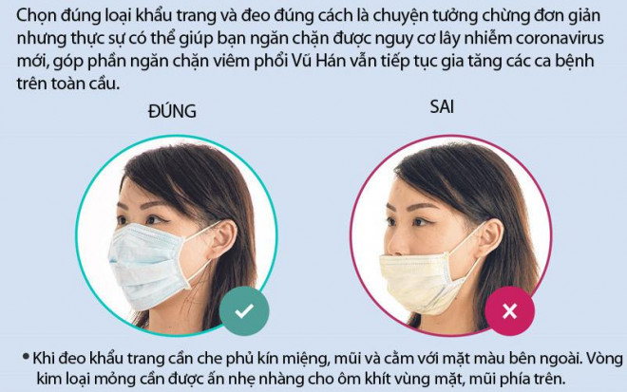
Đeo khẩu trang đúng cách mới có khả năng phòng ngừa virus corona gây bệnh viêm phổi cấp

